Slide 1
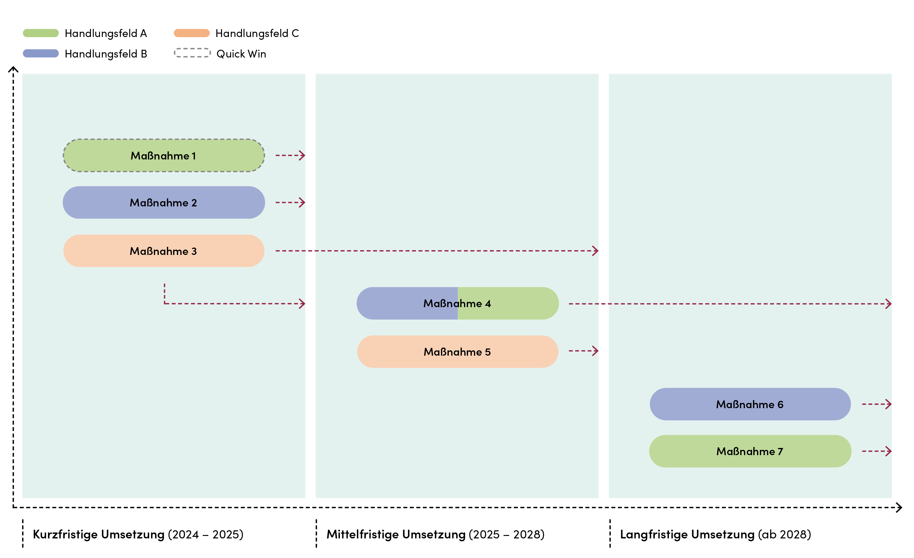
Fahrplan / 1
So könnte der Fahrplan für Ihre Kommune schlussendlich aussehen.
Eine Schritt-für-Schritt–Anleitung zur Erstellung Ihres kommunalen Digitalisierungsfahrplans finden Sie auf den nächsten Folien.

Slide 2
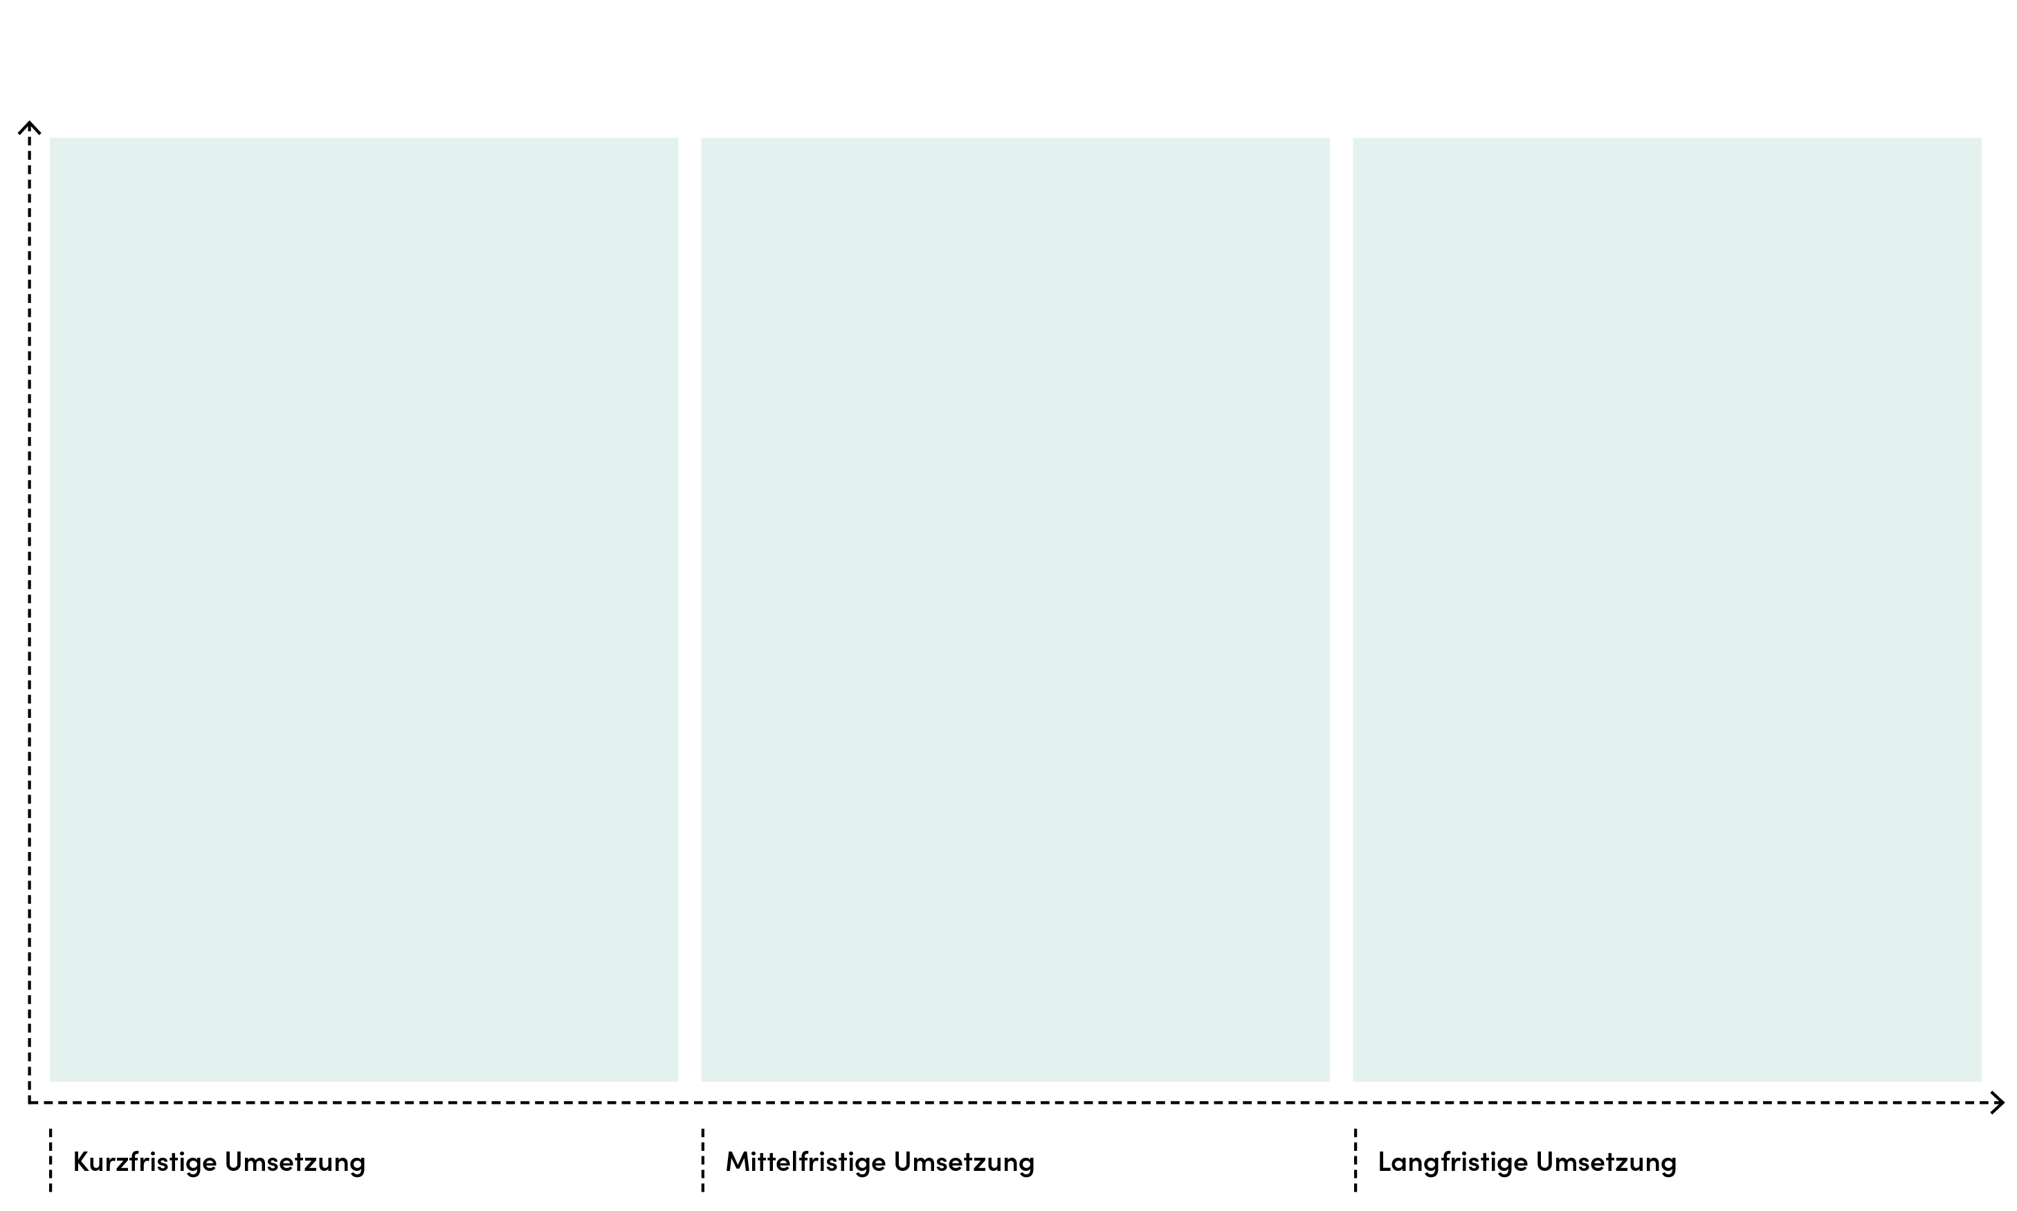
Fahrplan / 2
Schritt 1 – Festlegung des zeitlichen Rahmens
Bestimmen Sie den Zeitrahmen (von – bis) für die einzelnen Umsetzungsphasen (kurzfristig, mittelfristig, langfristig)
20__ - 20__
20__ - 20__
Ab __

Slide 3
Fahrplan / 3
Handlungsfeld 1
Handlungsfeld 3
Handlungsfeld 2
Quick Wins
Schritt 2 – Ausgestaltung der Legende
Übertragen Sie die festgelegten Handlungsfelder in die Legende und weisen Sie jedem Handlungsfeld eine spezifische Farbe zu.
Schritt 3 – Auflistung der Maßnahmen
Tragen Sie die geplanten Maßnahmen in die Kästchen ein und versehen Sie es mit der Farbe des zugehörigen Handlungsfeldes. Sollte eine Maßnahme nicht eindeutig einem Handlungsfeld zugeordnet werden können, kann sie auch mit mehreren Farben markiert werden.
Schritt 4 – Befüllung des leeren Fahrplans
Befüllen Sie den leeren Fahrplan nun mit den Maßnahmen, je nachdem wann mit der Umsetzung der Maßnahme begonnen werden soll. Die geschätzte Implementierungsdauer der jeweiligen Maßnahme lässt sich bspw. mit Pfeilen darstellen.
Schritt 5 – Definition von Quick Wins
Denken Sie bei der Erstellung Ihres Fahrplans auch an Quick Wins, also Maßnahmen, die vergleichsweise schnell umsetzbar sind und dennoch einen deutlich positiven Effekt zeigen. Legen Sie für diese Maßnahmen einen eher kurzfristigen Beginn fest und kennzeichnen Sie sie beispielsweise durch eine gestrichelte Umrandung.
Hier bitte schreiben

